Slide 1
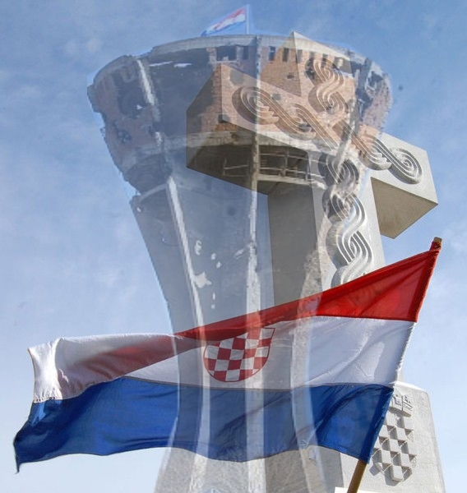
BITKA ZA VUKOVAR

Slide 2
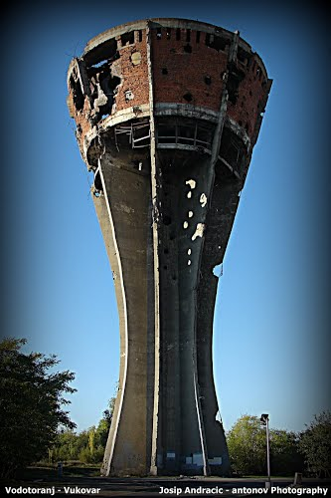
vodotoranj
Vukovarski vodotoranj je građevina u Vukovaru, u Hrvatskoj, simbol stradanja i otpora grada.
Vodotoranj je izgrađen je 1968. godine, kao zamjena za dotadašnji vodotoranj u središtu grada (pored Hotela Dunav, na današnjem Trgu Republike Hrvatske). Visok je 50 metara, a izgradila ga je zagrebačka tvrtka Hidrotehno prema projektu tvrtke Plan u tadašnjem gradskom perivoju i izletištu tzv. Najpar-bašći, na ulazu u vukovarsko gradsko naselje Mitnicu.

Slide 3
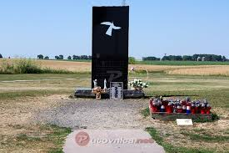
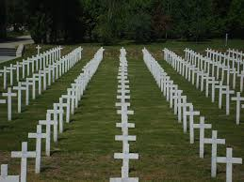
Ovčara
Ovčara, odnosno pokolj u Vukovaru, je bio ratni zločin kojeg su počinili pripadnici JNA i srpskih paravojnih postrojbi u noći sa 20. na 21. studenog 1991. tijekom srpske okupacije Vukovara kada je ubijeno između 255 i 264 civila i vojnika.

Slide 4
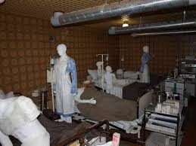
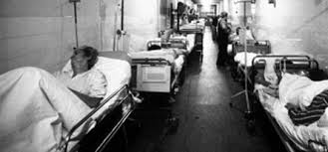
Vukovarska bolnica
Prva bolnica u Vukovaru podignuta je iz zaklade Ane Magotay, supruge gradskog suca i otvorena 17. listopada 1857. godine. Nova bolnica utemeljena je 1939. godine. Na današnjoj lokaciji otvorena je 14. rujna 1940. godine pod nazivom Opća bolnica Milosrdnih sestara sv. Križa.
U sklopu bolnice od 2006. godine nalazi se stalna muzejska izložba Mjesto sjećanja - Vukovarska bolnica 1991. koja je otvorena za posjetitelje. U dvorištu bolnice zaslugom Mladena Pavkovića postavljen je i Spomen križ - Da se ne zaboravi.

Slide 5
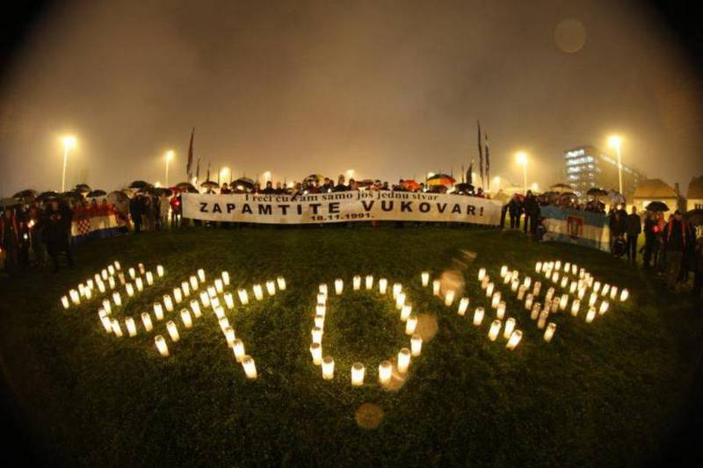
Nešto o Vukovaru!!
Vukovar je grad i najveća hrvatska riječna luka na Dunavu.
On je i upravno, obrazovno, gospodarsko i kulturno središte Vukovarsko-srijemske županije.
U sačuvanim pisanim dokumentima Vukovar se spominje već početkom 13. stoljeća kao Volko, Walk, Wolkov, odnosno hrvatski Vukovo. Ime Vukovo nosio je do 14. stoljeća.

Slide 6
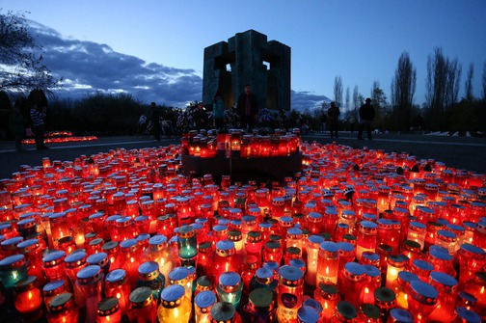
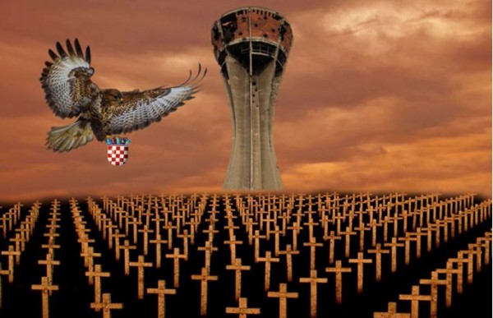
Nikad zaboraviti nećemo!

Slide 7
Izradili:
Josip Popadić
Robert Reljanović
Leo Miolin
8.a

